Slide 1

ТЕМА: ПРОБЛЕМЫ И ПЕРСПЕКТИВЫ ПРЕДМЕТА ОБЖ В ШКОЛЕ
НА СОВРЕМЕННОМ ЭТАПЕ
Преподаватель –организатор по ОБЖ
Разваляев Сергей Викторович
СОШ № 170

Slide 2


Slide 3
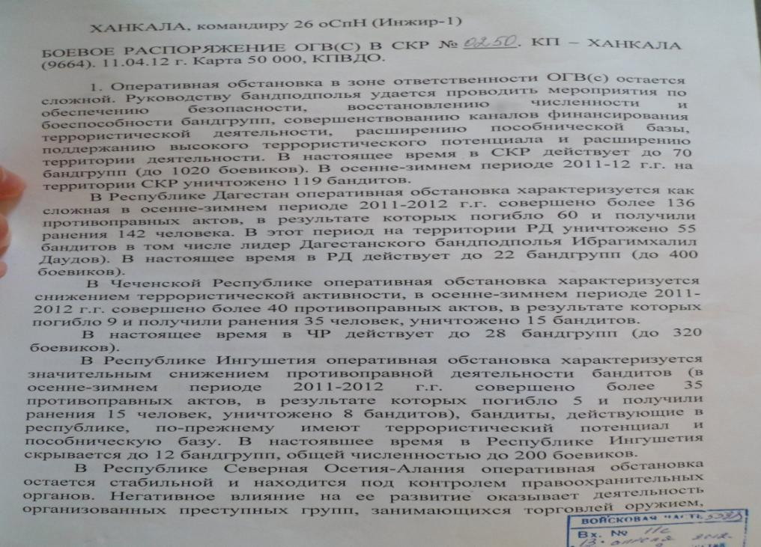

Slide 4

В 2016 ГОДУ исполнилось 25-летие предмета «Основы безопасности жизнедеятельности». Символично проходят споры на тему внедрения современной модели образования и непосредственно касаются школьной дисциплины ОБЖ. Курс ОБЖ, который был введен в школьное образование в 1991 году (Приказ Министерства образования РСФСР О введении в государственных общеобразовательных учебных заведениях РСФСР нового курса «Основы безопасности жизнедеятельности» от 27 мая 1991 г. № 196)
Многие проблемы поможет решить курс ОБЖ, главной целью которого, как подчеркнуто в письме Минобразования Российской Федерации «Об организации преподавания основ безопасности жизнедеятельности в общеобразовательных учреждениях России» (от 14.07.98 № 1133/14-12) является формирование у обучающихся сознательного и ответственного отношения к личной безопасности и безопасности окружающих, приобретение способностей сохранять жизнь и здоровье в неблагоприятных угрожающих жизни условиях и привитие навыков по оказанию помощи пострадавшим.
В задачи ОБЖ входит:
предвидеть опасность;
распознать опасность;
классифицировать опасность;
избегать опасности;
правильно действовать в опасной ситуации.

Slide 5

Цель преподавания курса ОБЖ – формирование гражданской позиции, патриотизма и ответственности за свою судьбу и судьбу государства.
В 10-11-х классах завершается обучение учащихся правилам безопасного поведения в опасных и чрезвычайных ситуациях природного, техногенного и социального характера.
Как показывает анализ, преподавание курса ОБЖ в общеобразовательных учреждениях ряд проблем остается нерешенным. Прежде всего, это кадровое обеспечение преподавания ОБЖ.
На штатных должностях преподавателя-организатора ОБЖ по данным стат. отчетов занятия ведутся преподавателями ОБЖ, преподавателями–предметниками или преподавателями–совместителями на условиях почасовой оплаты.
По базовому образованию преподавателей, преподающих «Основы безопасности жизнедеятельности» в общеобразовательных учреждениях, можно привести следующие данные:
· военное или специальное педагогическое по преподаванию ОБЖ имеется у – 11,2%
· высшее педагогическое у – 35,5%
· среднее профессиональное педагогическое у – 25%
· высшее не педагогическое у – 9,6%
· среднее профессиональное не педагогическое у – 11,5%
· общее среднее у – 7,2%

Slide 6

Эффективность усвоения учащимися курса ОБЖ во многом зависит от того, как организован и осуществляется учебно-воспитательный процесс. Его основными компонентами являются:
1. Научно обоснованная учебная программа курса ОБЖ.
2. Оптимальная методика проведения занятий.
3. Соответствующая современная учебно-материальная база (УМБ).
В изучении курса ОБЖ ведущую роль играет УМБ и передовые средства обучения. Это объясняется особенностями курса ОБЖ и прежде всего его многопрофильностью и практической направленностью. В настоящее время Минобразования совместно с Минобороны, МЧС и другими заинтересованными организациями России ведут работу по выработке концепции УМБ ОБЖ. Основные направления данной концепции и требования, предъявляемые к УМБ, могут быть следующими. Учебно-материальная база по "Основам безопасности жизнедеятельности" - это совокупность помещений, площадок и сооружений, оснащенных учебным имуществом и оборудованных тренажерами и различными материальными средствами обучения, используемыми для привития обучаемым твердых навыков и глубоких теоретических знаний по принятию правильных решений для выхода из экстремальных и чрезвычайных ситуаций и обучению учащихся школы практическим способам поведения в критических условиях.

Slide 7

Учебно-материальная база создается с таким расчетом, чтобы в ходе изучения курса ОБЖ способствовать развитию у обучаемых мотивированного здорового образа жизни, чувства ответственности и сознательного отношения к вопросам личной безопасности и безопасности окружающих. Учебно-материальная база совершенствуется с развитием современной науки и педагогики применительно к потребностям сегодняшнего дня и в соответствии с требованиями руководящих документов Министерства образования РФ. В состав элементов учебно-материальной базы ОБЖ могут входить:
I уровень - Основные элементы УМБ, присущие всем школам: кабинет "Основ безопасности жизнедеятельности"; музей боевой и трудовой славы; стрелковый тир для пневматического оружия; спортивный зал; тренажерный зал; площадка для метания ядер, копий и ручных гранат.
II уровень -Дополнительные элементы УМБ, присущие базовым школам по ОБЖ: универсальная полоса препятствий; полигон с элементами полосы выживания; учебное противорадиационное укрытие (ПРУ); размеченные дистанции для развития общей выносливости; комната психологической разгрузки.
III уровень - Полигон с дополнительными элементами УМБ, присущими городским (районным) центрам ОБЖ: площадка для отработки тушения очагов возгорания; площадка для отработки правил дорожного движения; площадка для отработки приемов выживания при стихийных бедствиях и техногенных авариях; строевой плац.
Качество усвоения изучаемого материала по предмету ОБЖ существенно возрастает, если в учебном процессе в полном объеме использовать все многообразие элементов учебно-материальной базы ОБЖ и материальных средств обучения.

Slide 8
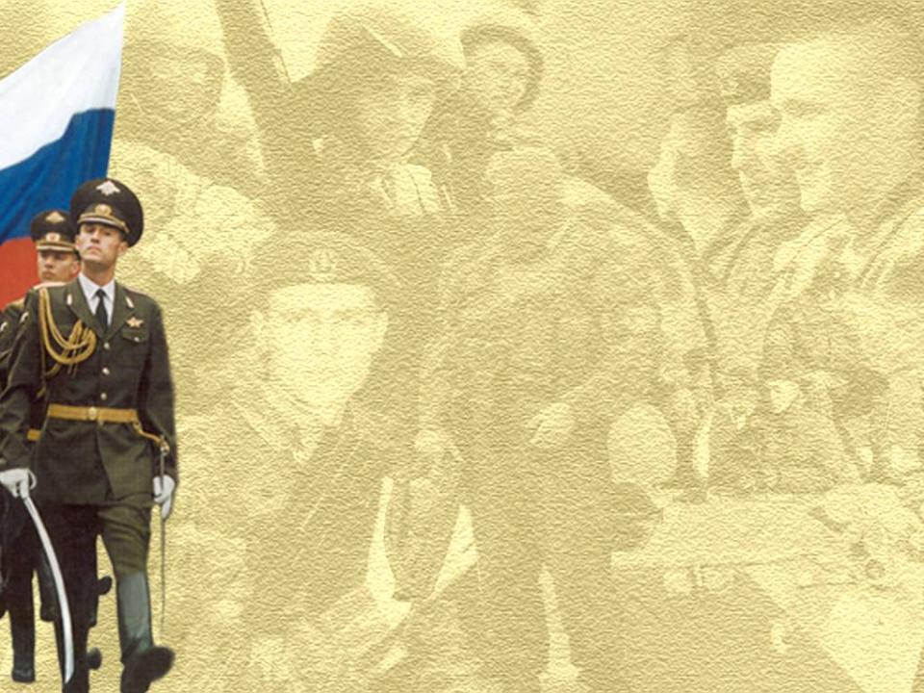
Кабинет ОБЖ
Для кабинета подбирается удобное для занятий помещение. Оно должно удовлетворять санитарно-гигиеническим нормам и иметь примыкающие к нему помещения для хранения имущества. В дальнейшем требования по кабинету ОБЖ должны закладываться в проект при строительстве школы. В кабинете проводятся все теоретические и часть практических занятий, на которых учащиеся приобщаются к сознательному и ответственному отношению к личной безопасности, приобретают навыки оказания первой помощи себе и пострадавшим, осуществляется военно-патриотическое воспитание подрастающего поколения и подготовка молодежи к службе в Вооруженных Силах Российской Федерации.
На базе кабинета ОБЖ строится также самостоятельная работа учащихся и внеклассная работа. При кабинетах ОБЖ в школах могут работать различные кружки, проводиться тематические вечера и лектории.

Slide 9

Самым важным и наиболее распространенным средством обучения в школе является учебник
Учебник играет главную роль в обучении ОБЖ, связан со всеми другими учебно-наглядными пособиями и оказывает большое влияние на содержание и построение всех средств обучения. Являясь центральным связующим звеном системы изучения ОБЖ, учебник в полной мере отражает содержание знаний, которые должны усвоить учащиеся, в нем определены их глубина и объем, а также содержание умений и навыков.
В учебниках ОБЖ реализуется одно из важных методических положений, источником знаний является не только текстовой, но и иллюстративный, табличный и схематический материал. Значительная часть иллюстраций разъясняет многие вопросы, кратко сформулированные в тексте, но чаще всего иллюстрации являются самостоятельным источником знаний и несут информацию, которой в самом тексте нет. Поэтому очень важным является полная укомплектованность учебниками ОБЖ всех учебных заведений, а процесс совершенствования и переиздания учебников должен быть постоянным, с учетом требований времени.

Slide 10
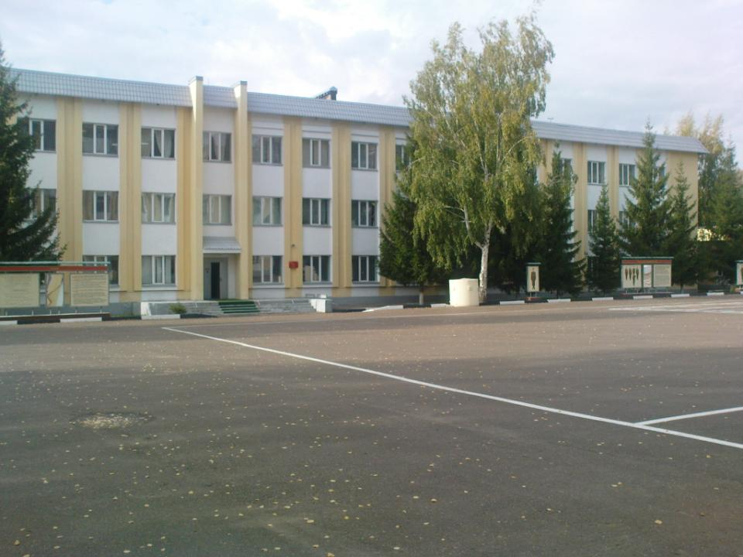
5
В системе обучения ОБЖ целесообразно использовать также объемные наглядные пособия в виде моделей, муляжей и макетов, отображающие особенности изучаемых объектов и образцов военной техники. Модели, муляжи и макеты представляют собой трехмерные изображения натуральных объектов, передающие их, как правило, в уменьшенном виде, например: модель танка или самолета, макет укрытия или убежища, муляж автомата АК и пистолета ПМ. В моделях, муляжах и макетах соблюдается внешнее сходство и пропорции частей объекта при некоторой схематизации и условности изображения. В процессе познания модели, муляжи и макеты занимают промежуточное положение: они более полно, чем плоскостные изображения (рисунки, иллюстрации и т.п.), воспроизводят особенности натурального объекта и в то же время по сравнению с ними имеют более обобщенный характер. Модели, муляжи и макеты могут применяться на разных этапах учебного процесса, играя роль источника знаний при объяснении нового материала, а также средств обобщения и контроля знаний.

Slide 11
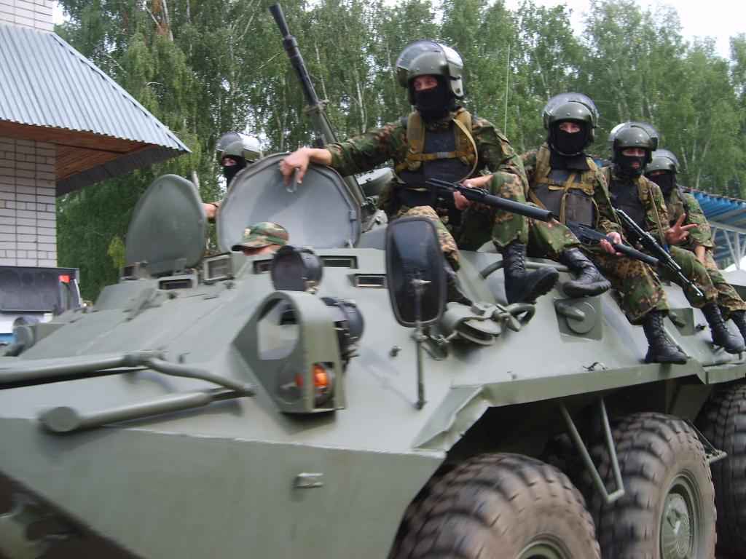
К сожалению, в современной России уроки ОБЖ играют второстепенную роль, несмотря на то, что данный предмет считается обязательным в образовательной программе. Складывается впечатление, что в школе дисциплина по безопасности жизнедеятельности, словно конкурс Евровидения для России. Вроде нужно участвовать, а какая от этого практическая польза? Вот и выступаем по старой привычке. Мы слышим, что урок ОБЖ нужен, а на деле получаем - ведут его не профильные специалисты (в лучшем случае другие предметники), ученики относятся к уроку как к лишней перемене, а для администрации школ это всего лишь обязательный предмет, который может быть и «на бумаге».

Slide 12
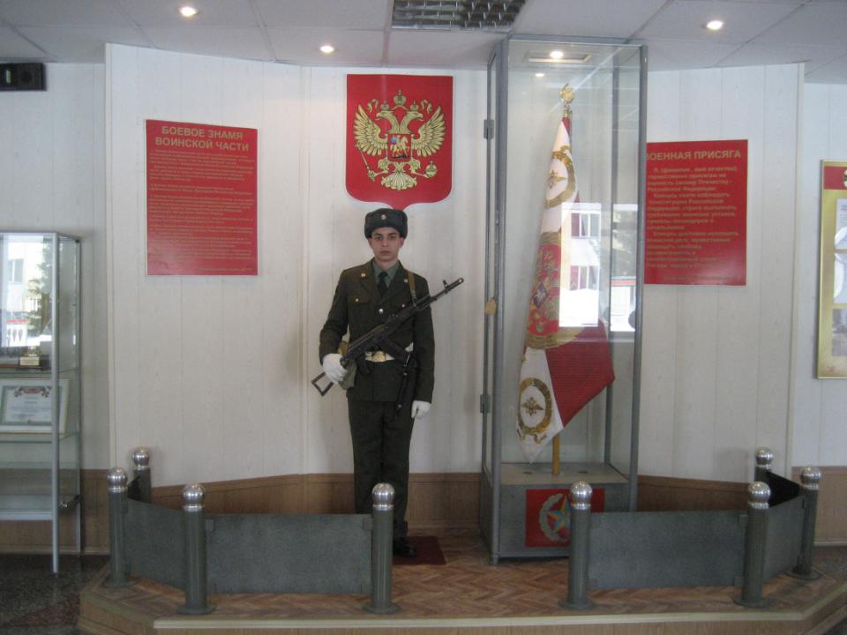
Позиция администрации школ проста: у выпускного класса есть более важные предметы, чем урок, на котором дети изучают основы безопасности жизнедеятельности
Урок бывают последним в расписании, и часть учащихся его не посещают.
(мотивируют это внеурочными занятиями детей с репетиторами, которые казались гораздо важнее, чем урок по безопасности жизни и здоровья учащихся).
Подведя итог я пришел к выводу, что урок ОБЖ носит навязываемый характер. Но я знаю примеры, когда уроки ОБЖ лишь номинально существуют, их проводят люди, которые уверены, что можно весь год рассказывать о вреде алкоголя и курения, а также просто забавные истории из жизни.

Slide 13
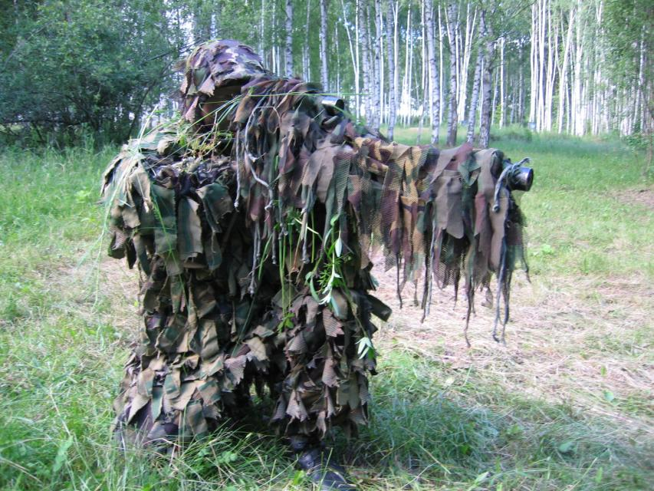
«Правительство хочет воспитать патриотически настроенных необразованных дворников, знающих ОБЖ?»;
Позиция администрации школ проста: у выпускного класса есть более важные предметы, чем урок, на котором дети изучают основы безопасности жизнедеятельности
Урок бывают последним в расписании, и часть учащихся его не посещают.
(мотивируют это внеурочными занятиями детей с репетиторами, которые казались гораздо важнее, чем урок по безопасности жизни и здоровья учащихся).

Slide 14

Чтобы понять все это, рассмотрим позицию Министерства образования и науки РФ. На сегодняшний день стандартом учебника считаются материалы, подготовленные в рамках проекта «Разработка модульной структуры содержания курса «Основы безопасности жизнедеятельности». Он создан на основе комплексного подхода к формированию современного уровня культуры безопасности и готовности к военной службе. Мы видим, что программа ОБЖ состоит из трех взаимосвязанных модулей, которые затрагивают основы безопасности личности, общества и государства, основы медицинских знаний и здорового образа жизни и обеспечение военной безопасности государства.

Slide 15
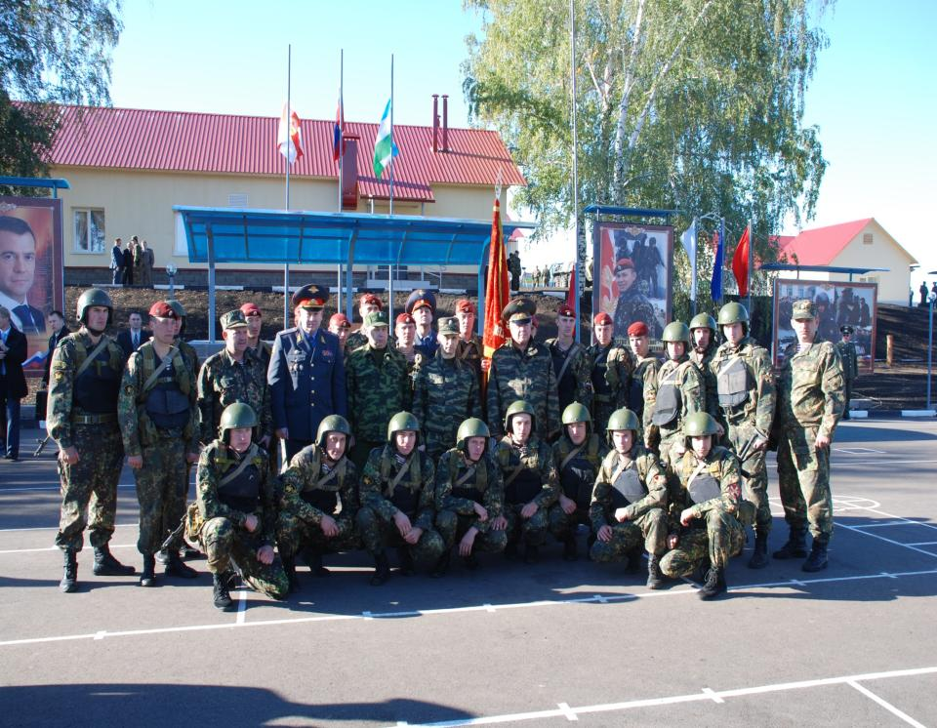
Репутацию современной армии России нельзя назвать безупречной, и отсюда следует соответствующее к ней отношение. Не удивительна реакция родителей, которые видят, что в программе ОБЖ значительная часть времени посвящена подготовке детей к военной службе. Почему учителя ОБЖ должны готовить детей к службе в армии за счет учебных часов? Тем более что в армии есть учебная часть, которую в обязательном порядке проходят все новобранцы. Многие выпускники планируют после школы поступать в вуз и как минимум на 5 лет отсрочить свой призыв.
Другая причина, это непонимание, что же хорошего может дать детям урок ОБЖ. Мы смотрим учебную программу и видим материал по военной подготовке (смотрите выше), по гражданской обороне, по чрезвычайным ситуациям (которые для каждого региона сугубо индивидуальны), по медицинской помощи. Все эти знания вкупе с навыками очень важны для обеспечения собственной безопасности, жизни и здоровья, но почему мы многого в программе не видим. Разве для ребенка не важно знать о «мобильных мошенниках», опасностях в Интернете (педофилия, «развод на деньги»), социальных рисках (субкультуры, религиозные и политические течения)?

Slide 16
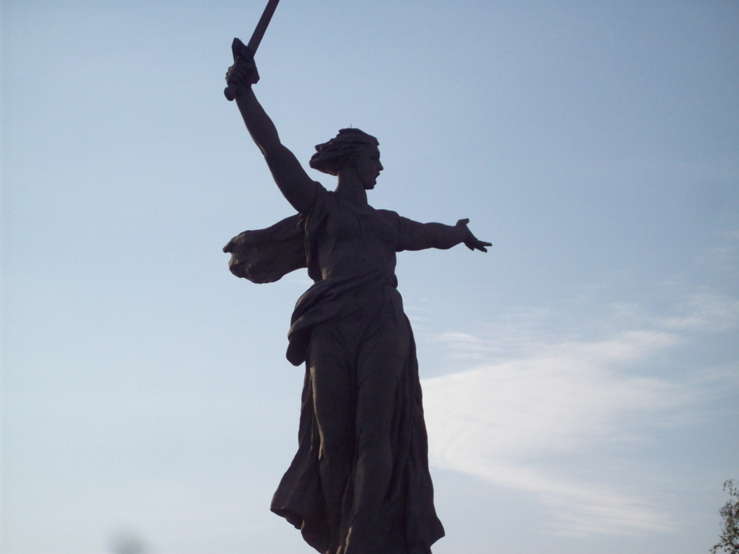
Это опасности, которые появились в XXI веке, но мы по-прежнему изучаем то, что изучали в 90-е годы. Тем самым современный урок ОБЖ по содержанию является морально устаревшим. Общество требует полную готовность к современным рискам, но ОБЖ просто не отвечает данным требованиям.
Приведу простой пример. В России за 1995 год на 100 000 детей в возрасте до 17 лет приходилось 7029 пострадавших при травмах и отравлениях под воздействием внешних причин. Через 13 лет, в 2008 году, число пострадавших этой же категории возросло до 11 598 человек. Таким образом, школьный предмет, направленный на обучение учеников культуре безопасного поведения, не только не способствовал уменьшению несчастных случаев, но и не помог удержать показатели на прежнем уровне. Все эти примеры говорят не в пользу современного урока ОБЖ.

Slide 17
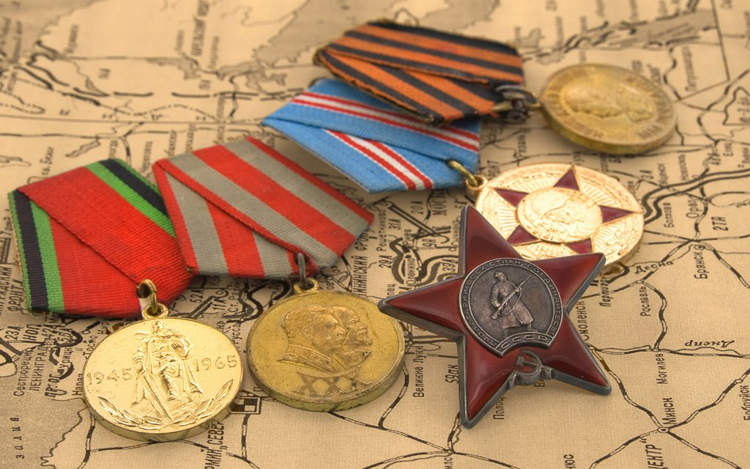
СПАСИБО ЗА ВНИМАНИЕ

Slide 18


